Slide 1


الضمان
راجعه وأشرف عليه
الأستاذ / عبدالرحمن الشراري.
http://t.me/abd_fegh_1

Slide 2

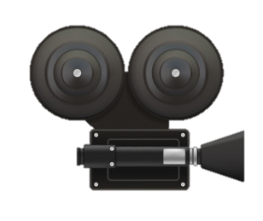
بالتعاون مع مجموعتك تذكر/ي أهم النقاط الرئيسية في الدرس السابق!
شريط الذكريات

Slide 3
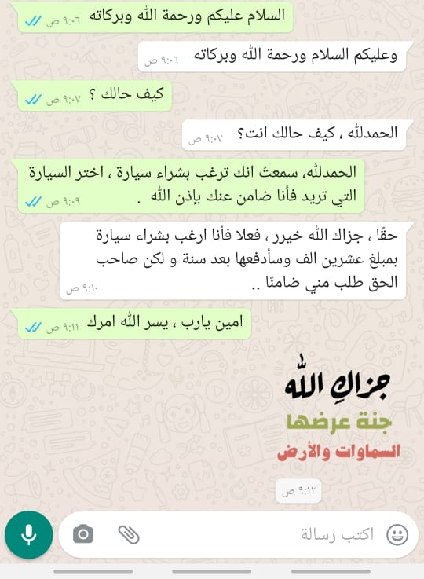


عزيزي الطالب المُبدع / عزيزتي الطالبة المُبدعة :
اقرأ/ي المُحادثة التالية وتعرف/ي على عنوان الدرس:
استراتيجية المحادثة المكتوبة

Slide 4


الأهداف:
عزيزي الطالب المُبدع / عزيزتي الطالبة المُبدعة :
املئ جدول التعلم بما تعرفين و أهدافك التي توديّن الوصول اليها في الدرس:
ماذا أعرف؟ | ماذا أريد أن أعرف؟ | ماذا تعلمت؟
أتعرف على أهم احكام الضمان
استراتيجية جدول التعلم

Slide 5


الالتزام
عرّف/ي الضمان من مخزونك اللغوي !
التفكير الابداعي

Slide 6

رتب/ي الكلمات التالية لمعرفة التعريف الاصطلاحي للضمان:
غيره
على
بما
التزام
وجب
المالية
شخص
الحقوق
من
التفكير الابداعي

Slide 7
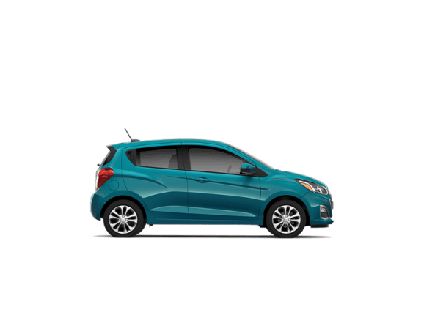

رتب/ي الكلمات التالية لمعرفة التعريف الاصطلاحي للضمان:
المالية
الحقوق
من
غيره
على
وجب
بما
شخص
التزام
فكر/ي :
أراد خالد شراء سيارة ولكنه لا يملك ثمنها، وهو بحاجة اليها في العمل كـ مندوب ، ساعد/ي خالد في حل المشكلة دون ان يخسر فرصة العمل !
حل المشكلات

Slide 8

انتهى الوقت!
بدء المؤقت
شُرّع الضمان لحفظ المال والذي هو احد الضرورات الخمس التي جاء الإسلام لحمايتها..
عدد/ي الضرورات الخمس خلال دقيقة واحدة:
الضرورات الخمس
النفس
المال
العرض
الدين
العقل
استراتيجية الدقيقة الواحدة

Slide 9

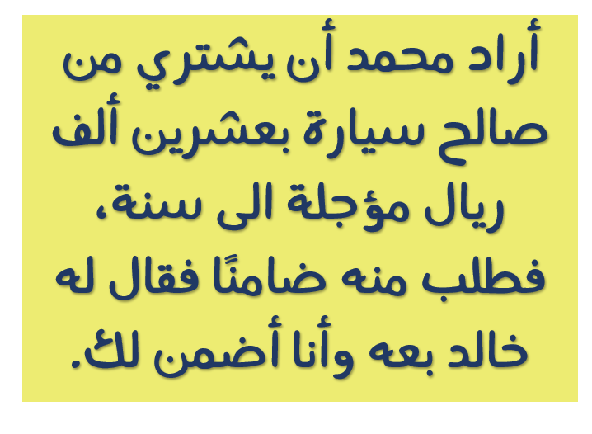
حدد/ي من المِثال كُلاً من:
خالد
الضامن
صالح
صاحب الحق
محمد
المضمون
عنه
عشرون الفًا
المضمون به
التفكير الابداعي

Slide 10


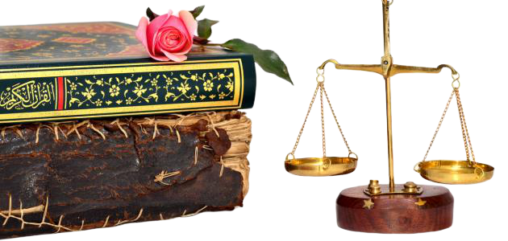
حكم الضمان:
استنبط/ي من الأدلة التالية حُكم الضمان:
قوله صلى الله عليه وسلم:
"الزعيم غارم".
جاء في سورة يوسف: {وَلِمَن جَاءَ بِهِ حِمْلُ بَعِيرٍ وَأَنَا بِهِ زَعِيمٌ }
كفيل
جائز
وقد اجمع العلماء على ذلك.

Slide 11

علل/ي الضمان مندوب للضامن!
لما فيه من الإحسان وبذل المعروف.
التبرير المنطقي

Slide 12


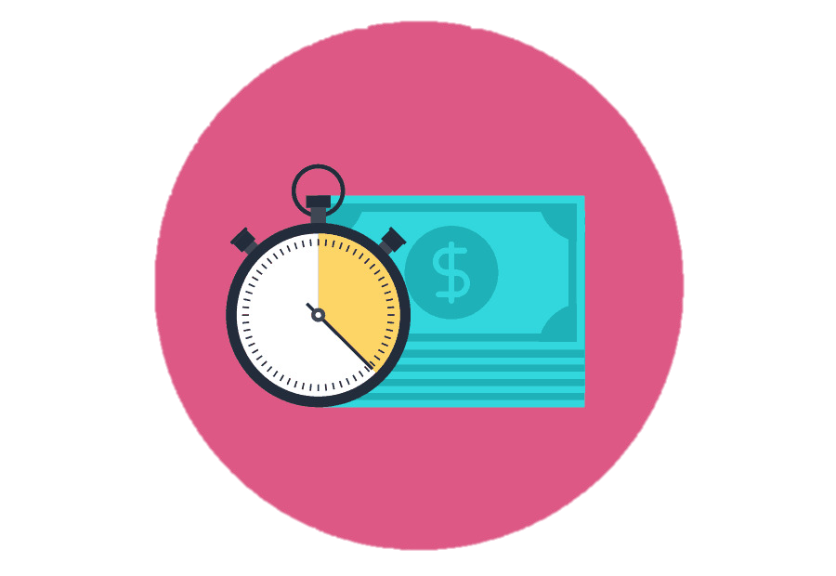
ما يصح ضمانه :
يصح ضمان الديون مثل القرض
وثمن المبيع المؤجل و أجرة الدار.
التبرير المنطقي

Slide 13
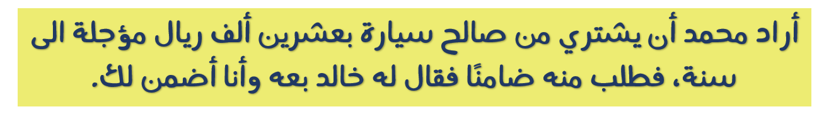
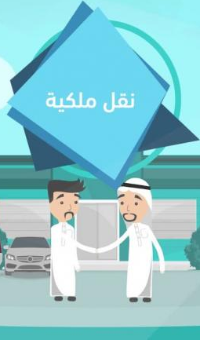

استراتيجية السيناريو الثنائي
لزوم الضمان:
اقرأ/ي مع مجموعتك المحادثة (أ) والمحادثة (ب) و تعرف/ي متى يُلزم الضامن بالضمان!
*وبعد توقيع العقد*
محمد: لقد غيرت رأيي ، انا لا استطيع ضمانه.
صالح: لا يُمكن،
لقد تم العقد وانت ضامن.
*وقبل توقيع العقد*
خالد : لقد غيرت رأيي ، انا لا استطيع ضمانه.
صالح : كيف ذلك ! لقد تم الاتفاق و لم يبقى العقد

Slide 14
*وبعد توقيع العقد*
محمد: لقد غيرت رأيي ، انا لا استطيع ضمانه.
صالح: لا يُمكن،
لقد تم العقد وانت ضامن.
*وقبل توقيع العقد*
خالد : لقد غيرت رأيي ، انا لا استطيع ضمانه.
صالح : كيف ذلك ! لقد تم الاتفاق و لم يبقى العقد
لا يحق له الرجوع
يحق له الرجوع

Slide 15

ما ليس بشرط في الضمان:
اقرأ/ي الفقرة من الكتاب ثم تحقق من صحة الضمان في المثالين:
المثال | الصحة | ما ليس بشرط :
خذ السيارة من أي محل و أنا أضمن عنك. |  | 1-
ما اختاره عمر فأنا ضامنه. |  | 2-
معرفة الضامن بالمضمون عنه أو بصاحب الحق.
العلم بالمضمون به.
التفكير الابداعي

Slide 16

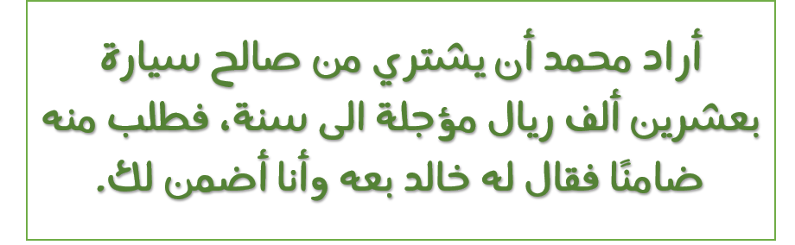
أحكام مترتبة على الضمان:
من المسؤول عن أداء الحق لـ صالح؟
و هل يبرأ محمد من ذلك؟
صالح
محمد
خالد
مناقشة

Slide 17

أحكام مترتبة على الضمان:
اذًا : الضمان يفيد اشتراك الضامن مع المضمون عنه في التزام الحق،
ولا يترتب عليه براءة المضمون عنه.
اعِد / اعيدي صياغة المثال باستخدام الأسماء في المثال "
صالح
محمد
الضمان يفيد اشتراك محمد وخالد في أداء الحق و لا يعني ذلك براءة محمد عن اداءه.
خالد
مهارة الطلاقة

Slide 18

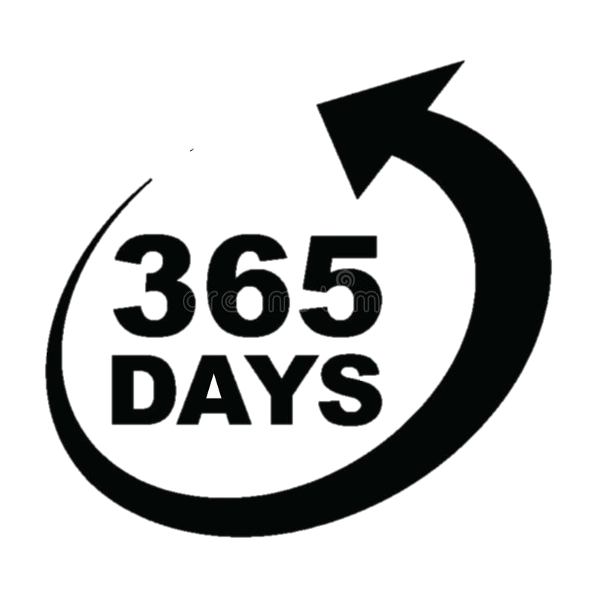

أحكام مترتبة على الضمان:
استنبط/ي الحُكم الثاني من خلال القصة المصورة التي امامك!
2-4
1-4
هل يمكنك امهالي سنة أخرى!
القصة المصورة

Slide 19
أحكام مترتبة على الضمان:
اذًا : لصاحب الحق اذا حل الدين مطالبة من شاء من الضامن والمضمون عنه ، لثبوت الحق فيهم جميعًا.
2-4
1-4
هل يمكنك امهالي سنة أخرى!
القصة المصورة

Slide 20

أحكام مترتبة على الضمان:
4-4
3-4
استنبط/ي الحكم الثالث من أحكام الضمان من خلال القصة.
لقد دفعت عنك، وسأمهلك سنة أخرى ، يسّر الله أمرك.
اذا أدى الضامن الدين الى صاحب الحق فيحق للضامن أن يرجع للمضمون فيطالبه بما دفعه عنه.
القصة المصورة

Slide 21
فكر/ي بـ استراتيجية ماذا لو !
لا يجوز لأن الضامن في حال أدى الحق عن المضمون عنه يكون مُقرضًا له ، فـ اذا كان له زيادة عن ثمن المبيع فهو من الربا المنهي عنه.
سأضمن عنك ماتريد على ان يكون لي مقابل الضمان الف ريال.
استنبط/ي الحكم الثالث من أحكام الضمان من خلال القصة.
ماذا لو طلب الضامن "أُجرة ضمان" من المضمون عنه ؟
ماذا لو ؟

Slide 22

انتهاء الضمان :
انتهاء الضمان يعني براءة الضامن و الضامن يبرأ بأحد أمرين:
أن يبرئه صاحب الحق من الضمان
أن يبرأ المضمون عنه من الدين اما بـ
أداء الدين
ابراء صاحب الدين له
خريطة مفاهيم

Slide 23

صياغة أسئلة!
عزيزي الطالب المُبدع/ عزيزتي الطالبة المُبدعة:
كون/ي أسئلة عن الدرس باستخدام جميع أدوات الاستفهام ☺
كيف؟
لماذا؟
متى؟
هل؟
ما؟
صياغة اسئلة

Slide 24


عزيزي الطالب المبدع/ عزيزتي الطالبة المُبدعة:
لخص/ي أهم الأفكار الرئيسية التي تعلمتها من الدرس:
مهارة التلخيص

Slide 25



بارك الله فيكم ابنائي الطلاب ، بناتي الطالبات ..
ووفقكم لما يُحب ويرضى
للمزيد من العروض
+966 564378627

